Slide 1
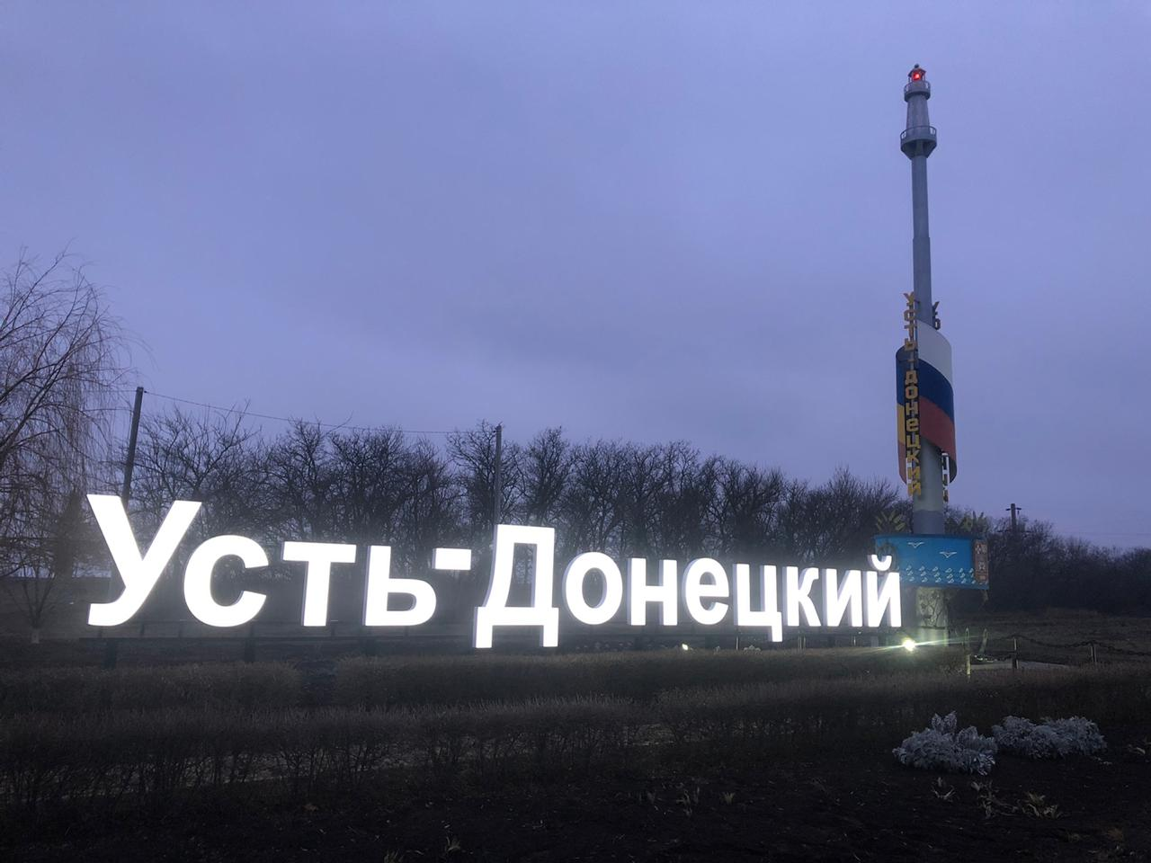
Благоустройство общественной территории по улице Ленина
В рамках губернаторского проекта поддержки местных инициатив
«Сделаем вместе!»

Slide 2
Схема территории, где будет реализовано инициативное предложение

Slide 3
Схема проекта

Slide 4
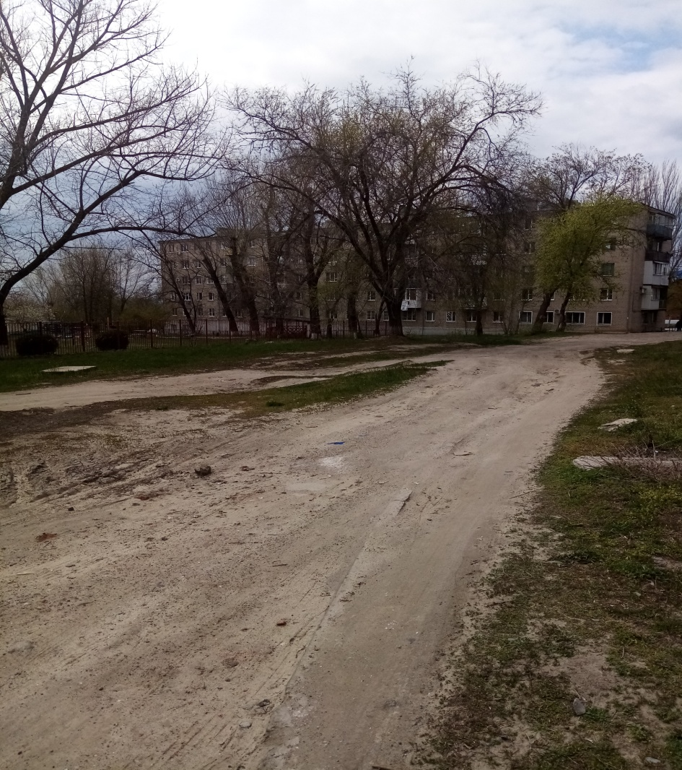
Актуальность проблемы
Необходимость в благоустройстве общественной территории , что благоприятно повлияет на внешний облик микрорайона, функциональность территории и удобство доступа к социально-значимым объектам.

Slide 5
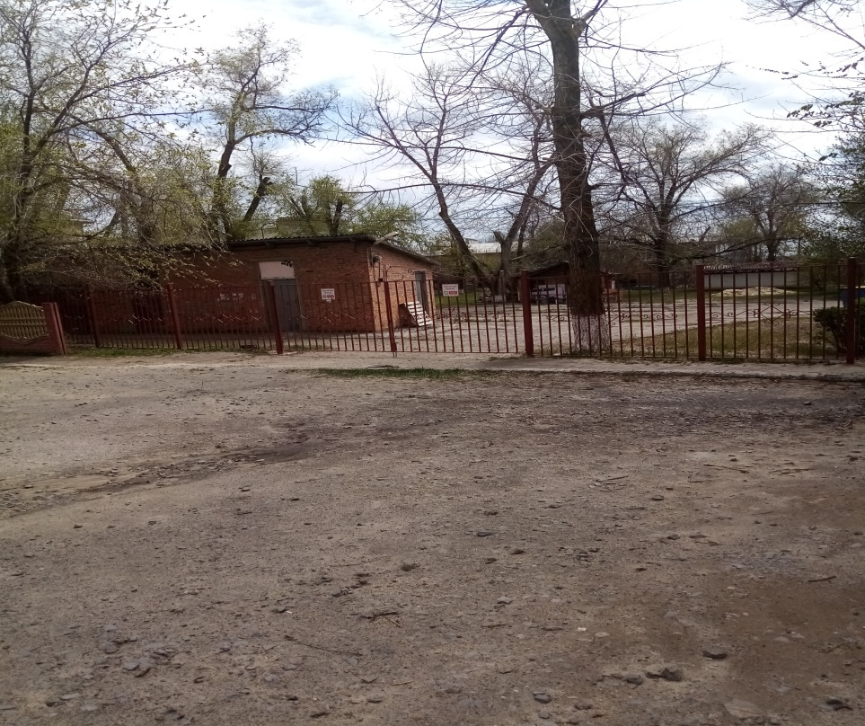
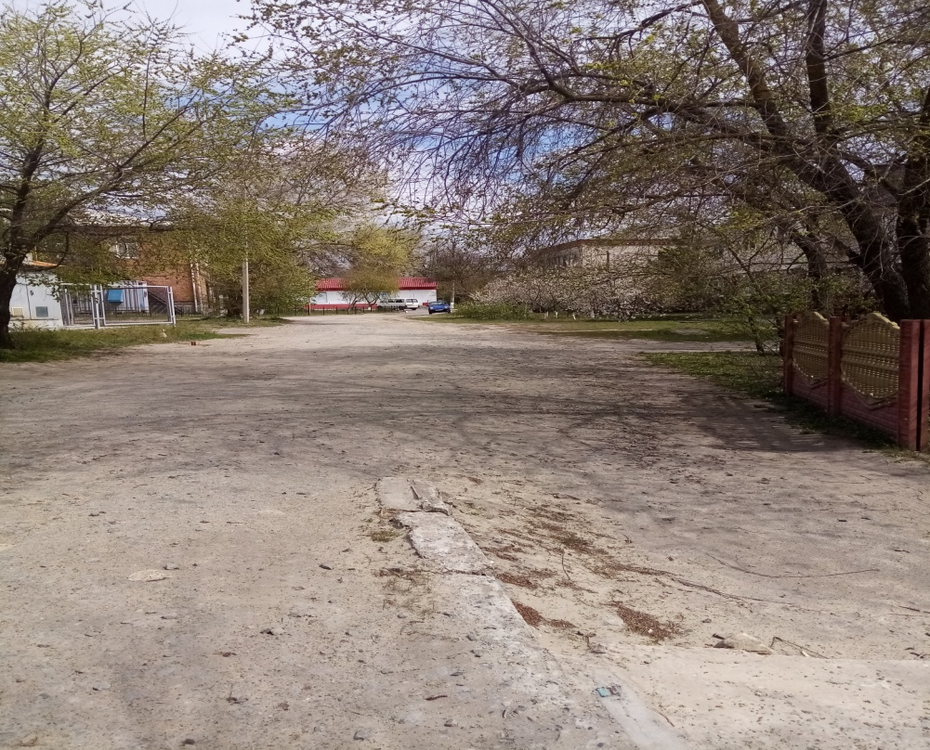
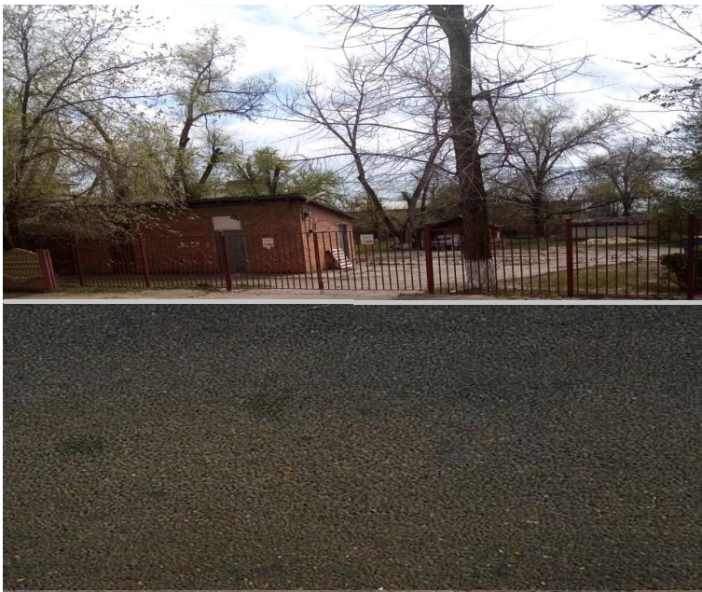
до
после

Slide 6
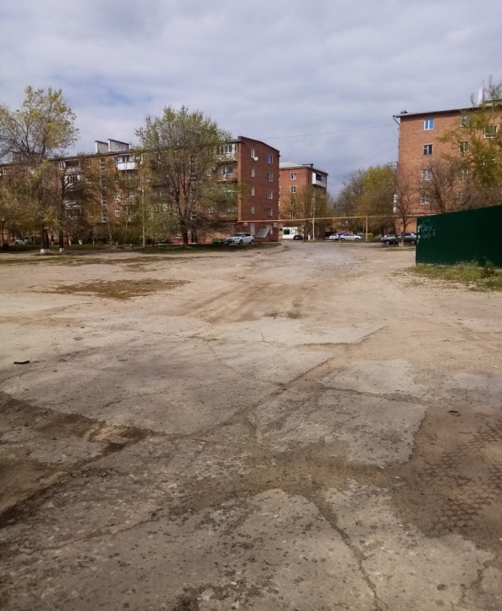
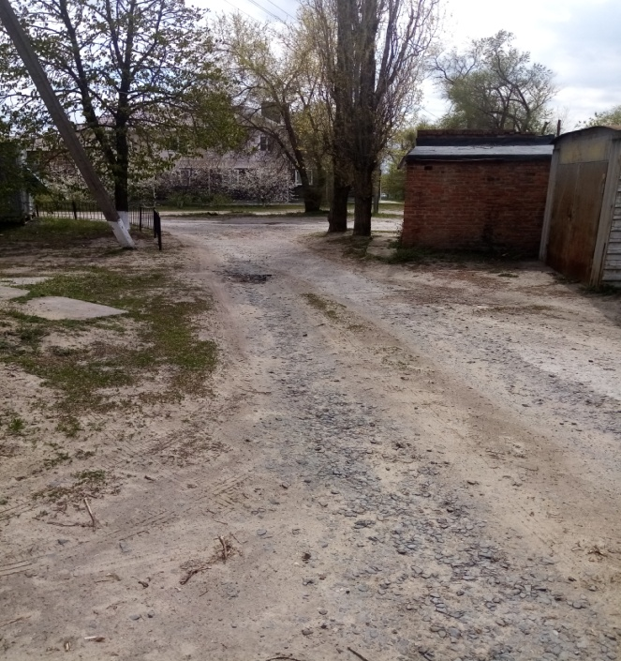
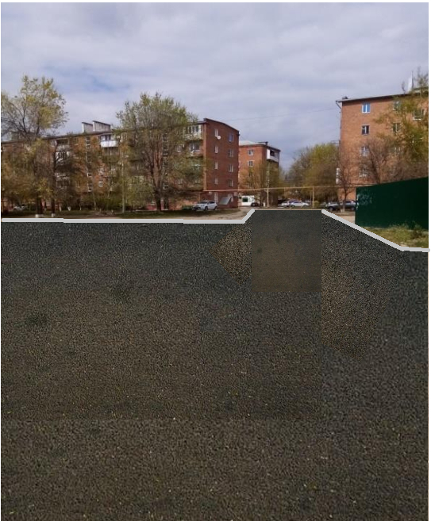
до
после

